Slide 1

Проект спортивного комплекса «Спорт России».
Конкурс «Новая республика — руками молодёжи» | Платформа «Университет 2035».
Макущенко Дарья Вадимовна

Slide 2
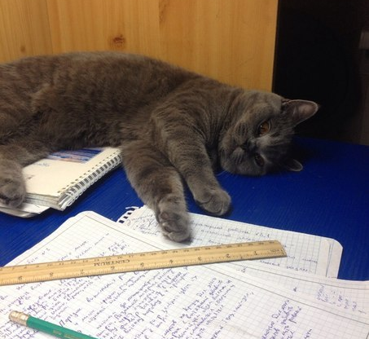
Современная молодёжь сталкивается с высоким уровнем стресса (учёба, гаджеты) и нехваткой доступных локаций для комплексного оздоровления. Традиционные качалки часто не подходят для тех, кто ищет баланс ментального и физического здоровья.
Современная молодёжь сталкивается с высоким уровнем стресса (учёба, гаджеты) и нехваткой доступных локаций для комплексного оздоровления. Традиционные качалки часто не подходят для тех, кто ищет баланс ментального и физического здоровья.
Современная молодёжь сталкивается с высоким уровнем стресса (учёба, гаджеты) и нехваткой доступных локаций для комплексного оздоровления. Традиционные качалки часто не подходят для тех, кто ищет баланс ментального и физического здоровья.
Главная мысль: Нашему региону нужно пространство, объединяющее динамику и релакс в одной точке.
Нашему региону нужно пространство, объединяющее динамику и релакс в одной точке.

Slide 3
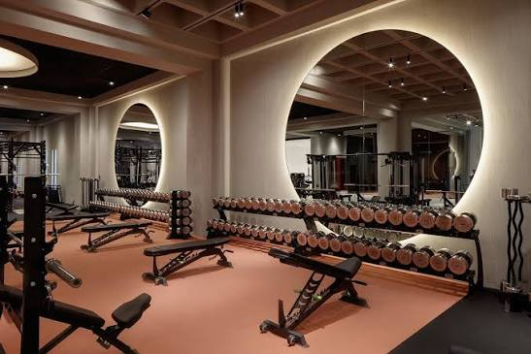
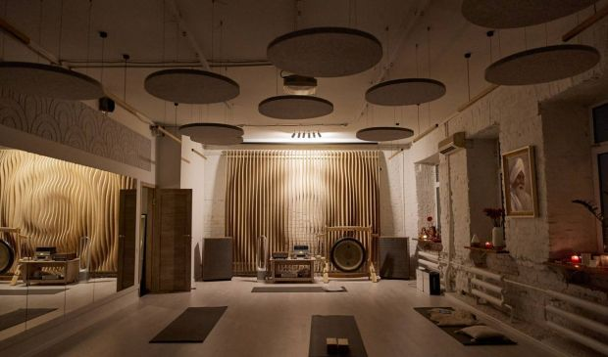
Создание инновационного молодежного спорткомплекса, разделенного на два абсолютно разных по атмосфере, но дополняющих друг друга отдела.
Отдел 1:
Зона активного фитнеса (сила и кардио).
Отдел 2:
Зона йоги, растяжки и медитации (разум и гибкость).
Спорт-комплекс

Slide 4
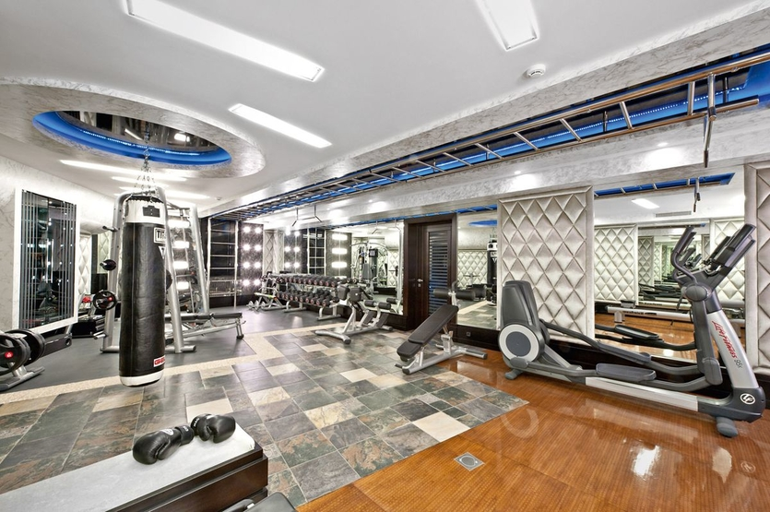
Пространство для выплеска энергии, прокачки выносливости и сил
Наполнение: Зона со свободными весами, современные тренажеры, кардио-зона, залы для групповых высокоинтенсивных тренировок (HIIT, кроссфит).
Для кого: Для тех, кто хочет держать тело в тонусе и развивать силу.
Отдел №1 — Фитнес и Кардио

Slide 5
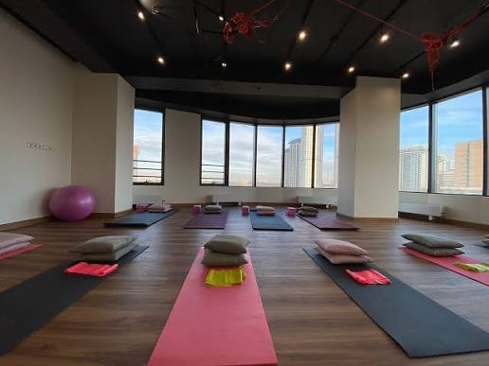
Отдел №2 — Йога и Растяжка
Территория ментального перезагруза, гибкости и борьбы со стрессом.
Наполнение:
Залы для хатха-йоги, аэройоги (в гамаках), классического стретчинга, пилатеса и медитативных практик с качественной звукоизоляцией.
Для кого:
Для восстановления баланса, улучшения осанки и снижения тревожности после учебы.

Slide 6

Синергия отделов (Уникальность)
Почему это работает вместе?
Мы предлагаем комплексный абонемент «Hard & Soft». После тяжелой силовой тренировки в фитнес-зоне резидент может пойти на расслабляющую растяжку в зону йоги.
Плюс: Экономия времени и денег для студентов.

Slide 7

План реализации
Пошаговый трек запуска проекта:
Проектирование зон и дизайн-макет.
Закупка оборудования и подготовка залов.
Маркетинговая кампания в вузах и соцсетях.
Набор команды тренеров и техническое открытие.

Slide 8
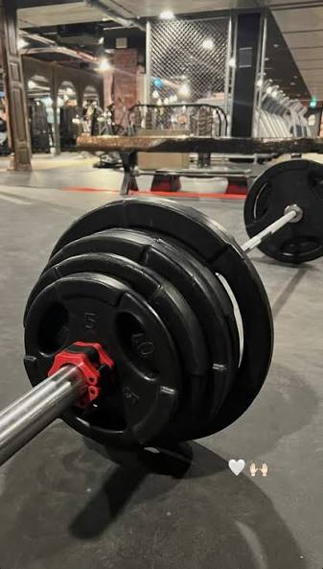
Delivering with confidence
Бюджет и ресурсы
Из чего складывается экономика проекта:
Основные затраты: аренда помещения, ремонт и зонирование, фитнес-оборудование, гамаки/коврики для йоги, брендинг.
Источники финансирования: грантовая поддержка конкурса, субсидии для молодежного предпринимательства, партнерство со спортивными брендами.

Slide 9
Социальный эффект
Какую пользу проект принесет региону и молодежи:
Приобщение более 1500+ студентов к здоровому образу жизни ежемесячно.
Создание рабочих мест для молодых сертифицированных тренеров и выпускников спортивных вузов.
Снижение уровня заболеваемости и улучшение психологического климата в молодежной среде.

Slide 10

СПОРТ РОССИИ
«Строим здоровое будущее республики вместе!»
Контакты: dashulya.mulya@gmail.com(почта), +79645036921(телеграмм)

